Slide 1
14. 창의_이웃마을

Slide 2
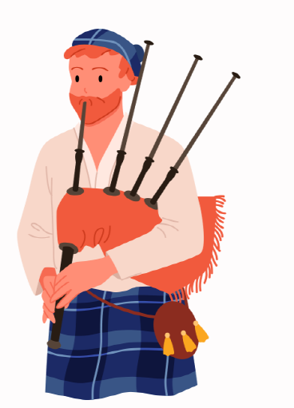
여러분들은 다른 나라의 전통악기를
연주해보거나 들어본 적이 있나요?

Slide 3

오늘의 수업
세계 전통악기 살펴보기
게임으로 세계 전통 악기 알아보기
세계 정통악기 정리하기
(심화) 세계전통악기 빙고게임

Slide 4
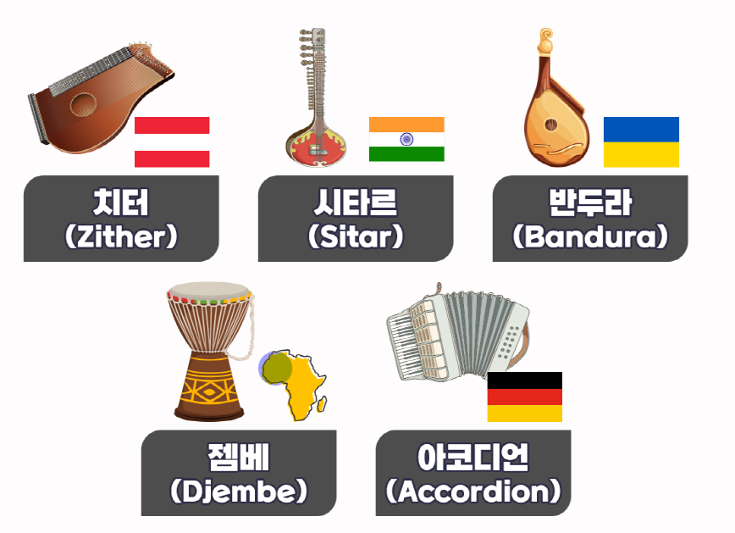
오늘의 학습목표
세계 여러 나라의 전통 악기를 살펴보고 나라별 특징을 이해할 수 있다.

Slide 5
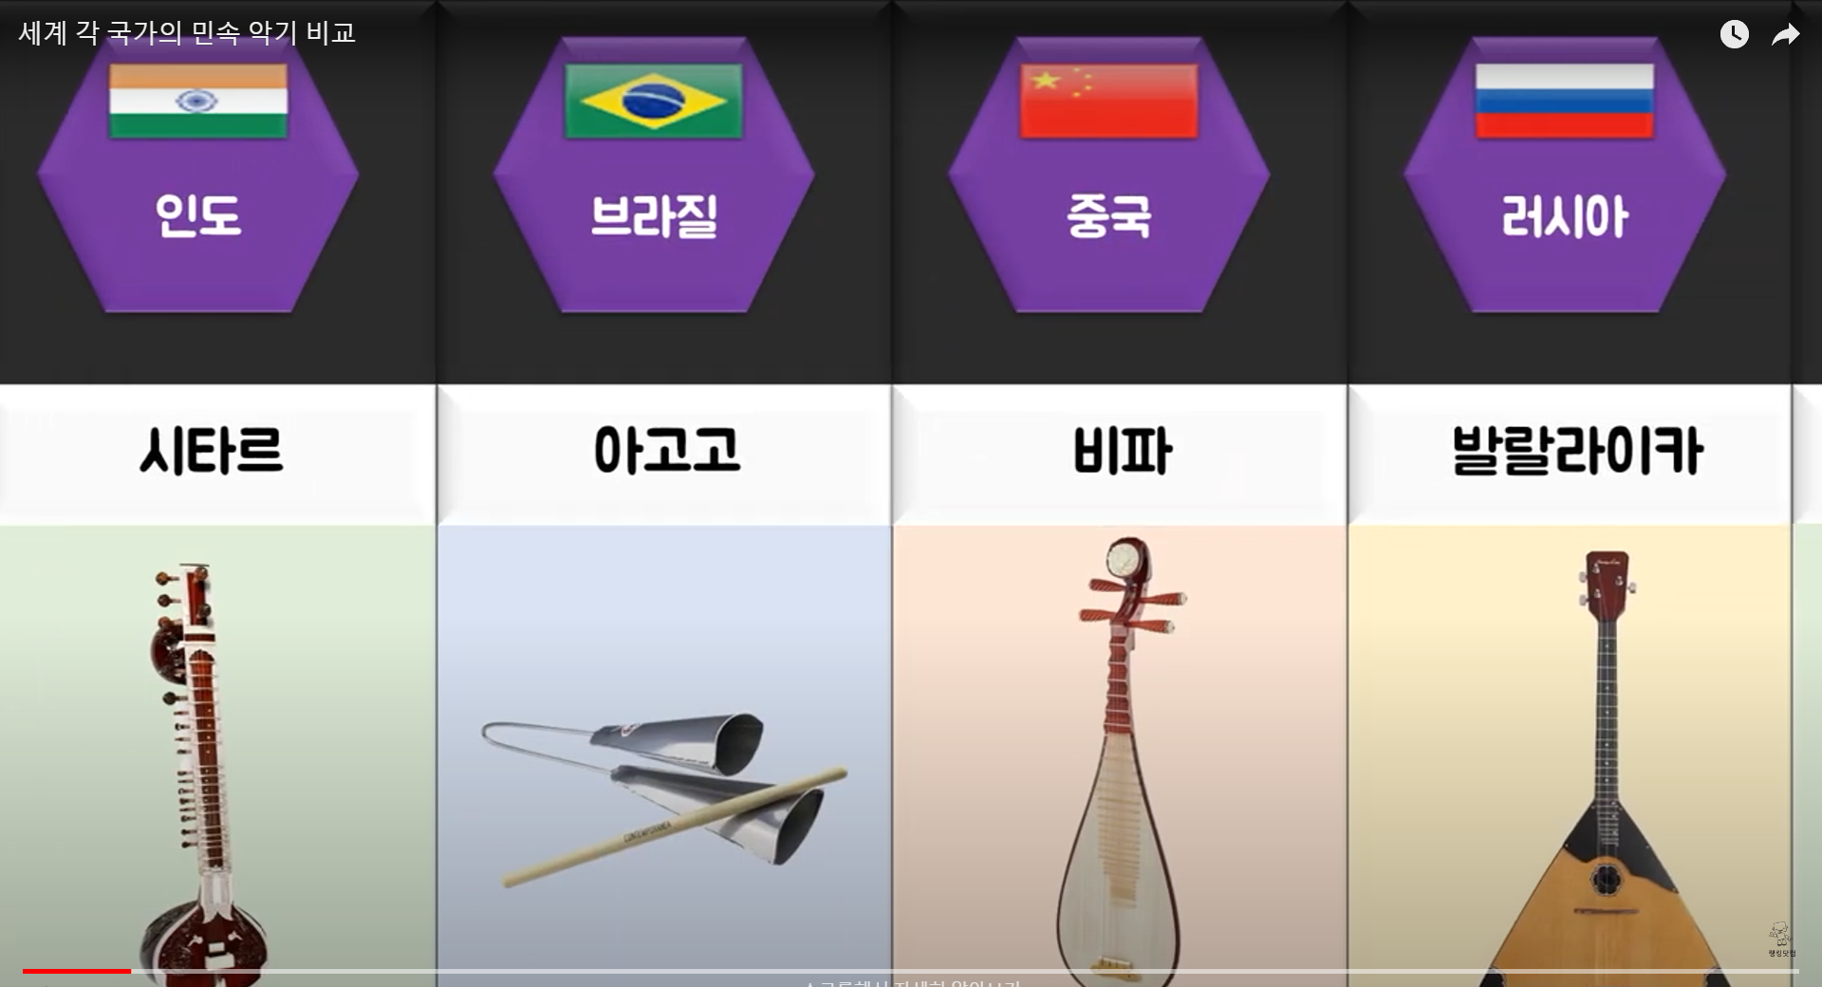
세계 전통악기 살펴보기
출처: https://youtu.be/YXwEOEnuDLo

Slide 6
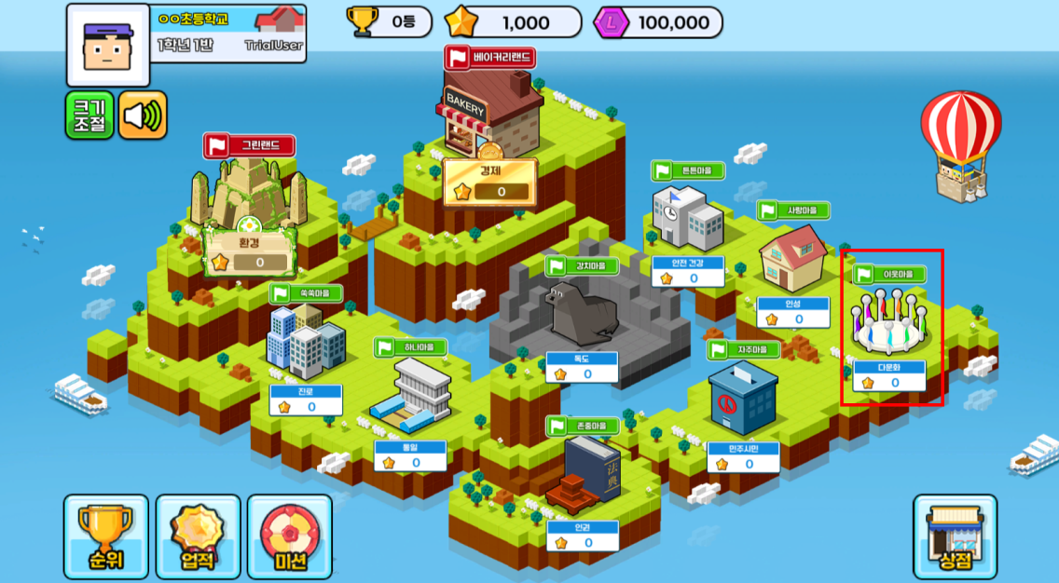
게임 실행하기
‘이웃마을’로
떠나봅시다.

Slide 7

게임 실행하기
‘세계 전통악기를 알아봐요’ 선택해보세요.

Slide 8
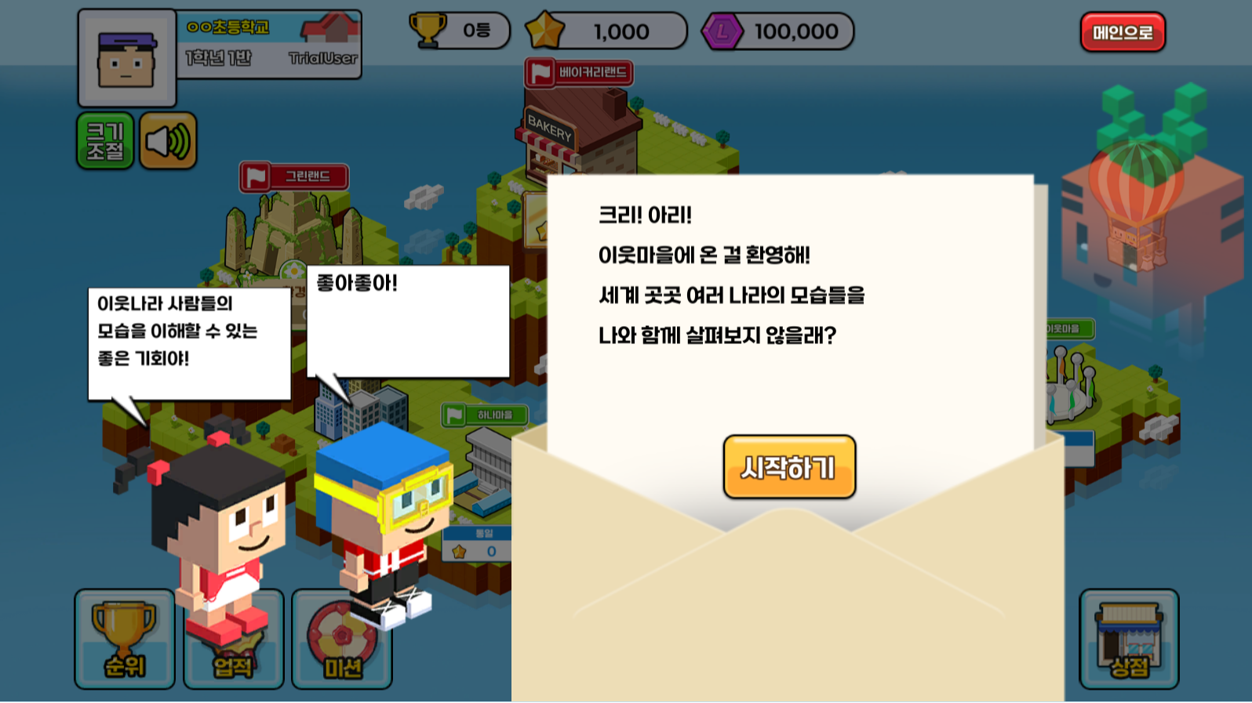
게임 실행하기
시작해 봅시다.

Slide 9
게임 실행하기
시작해 봅시다.

Slide 10
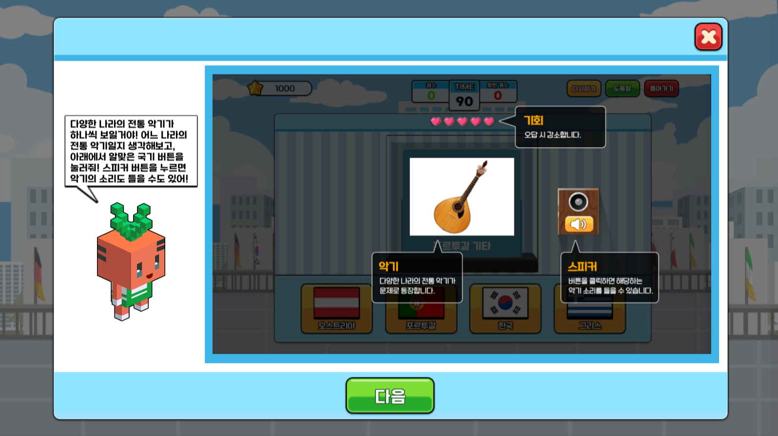
게임 실행하기
설명을 잘 살펴봅시다.

Slide 11
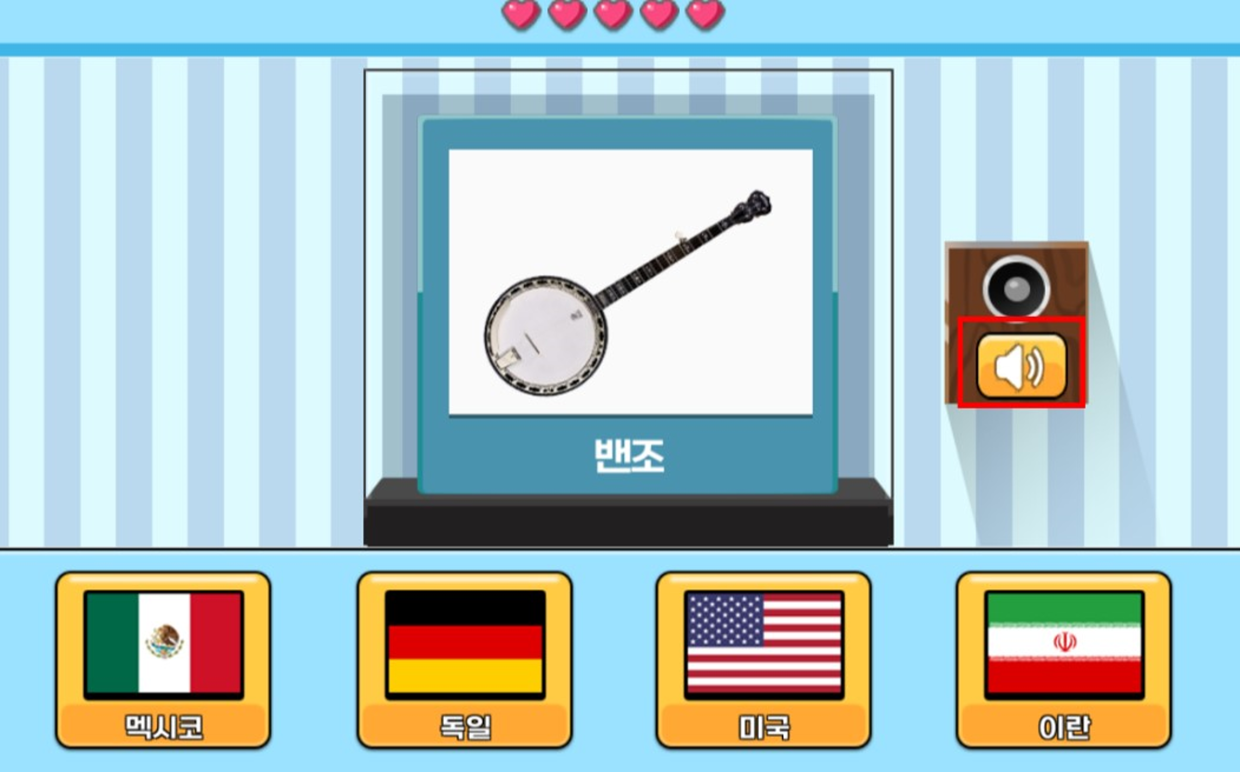
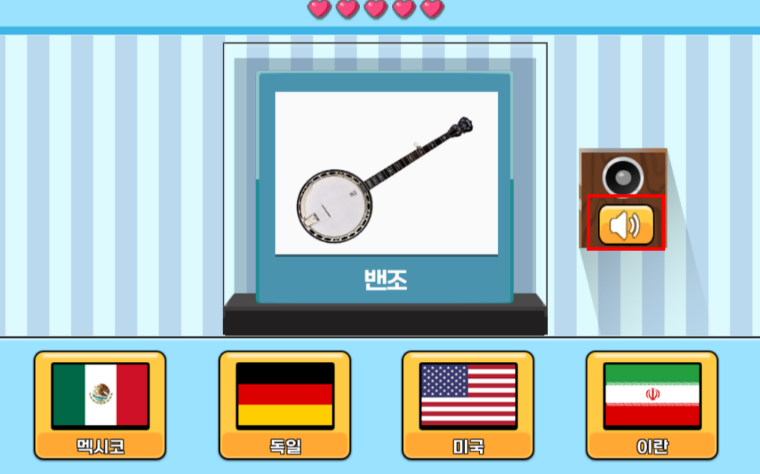
게임 실행하기
전통악기 소리를 들어봅시다.

Slide 12
게임 실행하기
어느 국가의 전통악기 일까요?

Slide 13
게임 실행하기
번호 | 나라 | 가옥 | 설명
1 | 오스트리아 | 치터 | 치터는 오스트리아의 전통 악기예요. 금속으로 만든 30~45줄의 현을 가지고 있고, 기타와 비슷한 소리가 나요.
2 | 인도 | 시타르 | 시타르는 인도의 전통 악기예요. 5줄의 멜로디 현과 5~6줄의 저음 현, 9~13줄의 공명 현을 가지고 있고, 거문고와 비슷한 소리가 나요.
3 | 우크라이나 | 반두라 | 반두라는 우크라이나의 전통 악기예요. 50~65줄의 현을 가지고 있고, 모양이나 소리가 하프와 비슷해요.
4 | 서아프리카 | 젬베 | 젬베는 아프리카대륙 서부의 전통 악기예요. 손바닥으로 쳐서 경쾌한 소리를 내는 젬베는 "둠 두둠"하는 소리가 나요.
5 | 러시아 | 발랄라이카 | 러시아의 전통 악기 발랄라이카는 삼각형 몸통에 3줄의 현이 달려 있고, 기타와 비슷하지만 조금 더 경쾌한 소리가 나요.
6 | 독일 | 아코디언 | 아코디언은 건반과 버튼, 주름상자를 이용해서 소리를 내는 독일의 악기예요. 매우 독특하고 아름다운 소리가 나요.
7 | 일본 | 샤미센 | 샤미센은 일본의 전통 악기로, 사각형 몸통과 긴 목에 3줄의 현이 달려 있어요. 샤미센은 종류가 다양하고, 풍부한 음색이 특징이에요.

Slide 14
게임 실행하기
번호 | 나라 | 가옥 | 설명
8 | 미국 | 밴조 | 밴조는 미국의 전통 악기예요. 4줄~6줄의 현을 가지고 있고, 통통거리는 경쾌한 소리를 내요.
9 | 한국 | 가야금 | 가야금은 우리나라의 대표적인 전통 악기예요. 긴 나무판 위에 12줄의 현을 매어 만든 가야금은 부드러운 소리를 내요.
10 | 중국 | 비파 | 비파는 중국의 전통 악기예요. 물방울 모양의 몸통에 4~5줄의 현이 달려있어요. 음역대가 다양하고 투명한 소리가 특징이에요.
11 | 이탈리아 | 오카리나 | 오카리나는 이탈리아의 전통 악기로, 크기에 따라 뚫린 구멍의 개수가 다양해요. 맑고 투명한 소리가 특징이에요.
12 | 그리스 | 부주키 | 부주키는 그리스의 현악기예요. 6줄의 현을 가지고 있고, 기타와 비슷한 소리를 내요.
13 | 안데스 산맥 지역 | 삼포냐 | 삼포냐는 안데스 산맥 지역의 전통 악기예요. 여러 개의 피리가 뗏목처럼 묶인 모양을 하고 있고, 맑은 소리가 나요.
14 | 영국 스코틀랜드 | 백파이프 | 백파이프는 영국 스코틀랜드의 전통 악기예요. 가죽 주머니에 여러 개의 관을 연결한 백파이프에서는 크고 힘찬 소리가 나요.

Slide 15
게임 실행하기
번호 | 나라 | 가옥 | 설명
15 | 하와이 | 우쿨렐레 | 우쿨렐레는 작은 기타처럼 생긴 하와이의 전통 악기예요. 네 줄의 현이 달려 있고, 밝고 통통 튀는 소리가 특징이에요.
16 | 몽골 | 마두금 | 마두금은 몽골의 전통 악기예요. 사다리꼴 몸통과 긴 목, 2줄의 현을 가진 마두금은 부드럽고 묵직한 소리가 특징이에요.
17 | 스웨덴 | 니켈하르파 | 니켈하르파는 스웨덴의 전통 악기예요. 바이올린에 건반이 달린 모양을 하고 있고, 바이올린과 비슷하지만, 더 풍성한 소리가 나요.
18 | 포르투갈 | 포르투갈 기타 | 포르투갈 기타는 보통 기타와 다르게 몸통이 둥근 박처럼 생겼어요. 클래식 기타와 비슷하지만, 더 높고 맑은 소리가 나요.
19 | 이집트 | 다라부카 | 다라부카는 이집트의 전통 악기예요. 도자기나 철로 만든 몸통에 가죽으로 만든 북면이 달려있어요. 가볍고 경쾌한 소리가 나요.
20 | 이란 | 타르 | 타르는 이란의 전통 악기예요. 목이 길고, 호리병처럼 생긴 몸통에 6줄의 현이 달려있어요. 화려한 소리가 특징이에요.
21 | 터키 | 네이 | 네이는 터키의 전통 피리예요. 갈대나 대나무로 만드는 네이는 깨끗한 소리가 특징이에요.

Slide 16

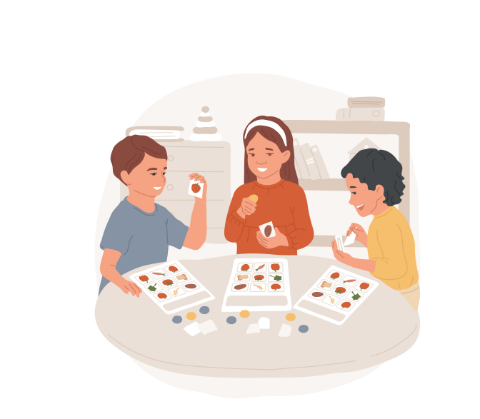
게임 정리하기
세계 여러 나라에는 전통악기가 있습니다. 각 나라 특유의 리듬과 가락을 연주하는 전통악기를 작성해봅시다.

Slide 17
한국 | 오스트리아 | 인도 | 우크라이나 | 서아프리카 | 러시아
가야금
독일 | 일본 | 미국 | 중국 | 이탈리아 | 그리스
안데스 산맥 지역 | 영국 스코틀랜드 | 하와이 | 몽골 | 스웨던
포르투갈 | 이집트 | 이란 | 터키

